Slide 1
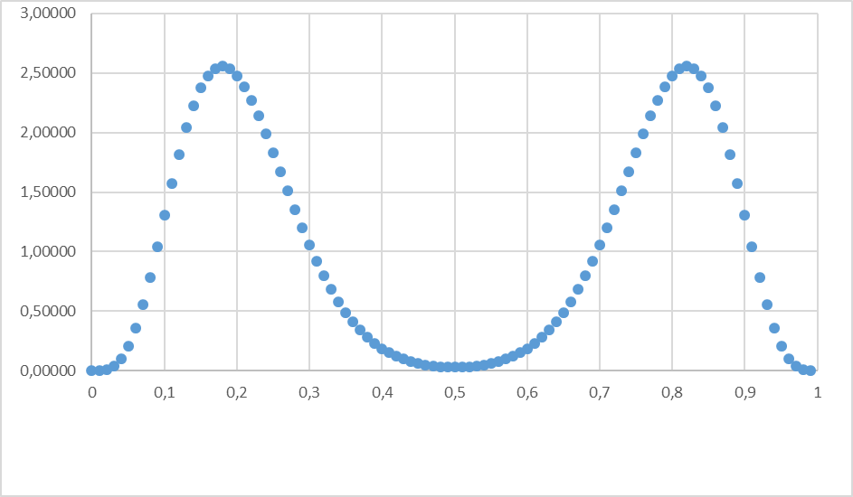
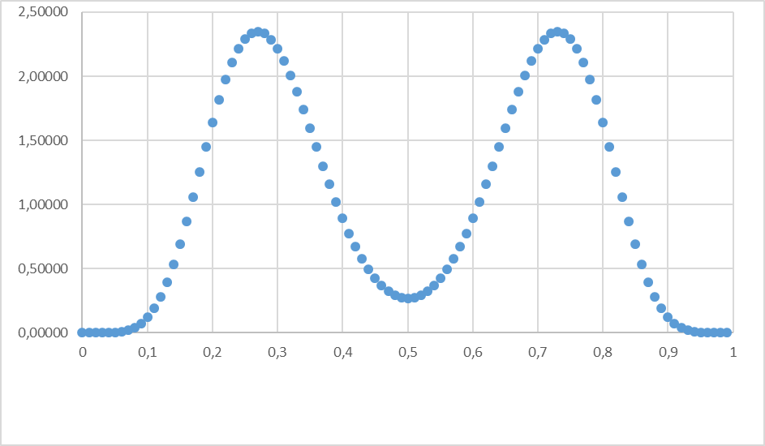
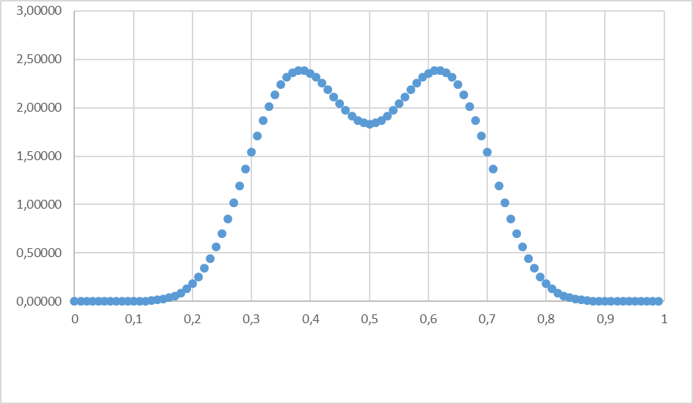
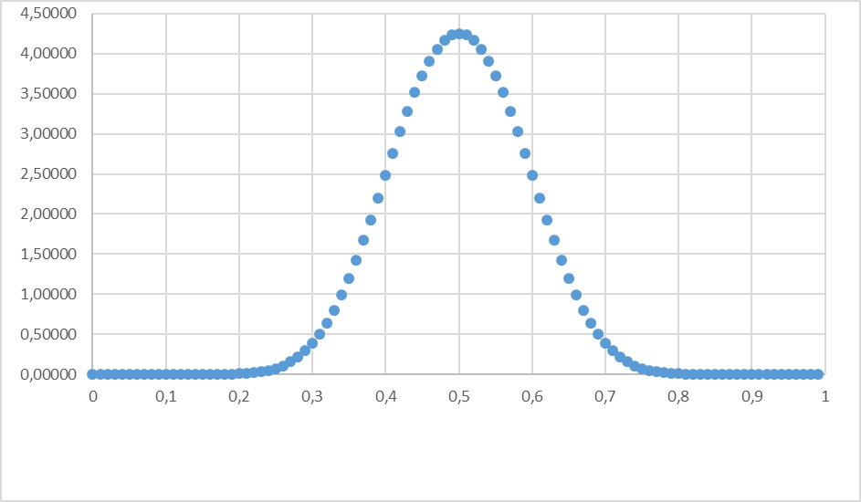
Дальность ([1-24]-36-47.9) м.
18
1
Рассеяние ([3]–30-43.5-56.8) см.
Вероятность (0.8-3.5-51) –
(0.03-0.03-0.16) –(0.03-0.03-0.09)
Тело (10-18-40) см.
15
40
15
20
Вероятность (8.7-27.0-98.4) –
(0.27-0.82-1.42) – (0.27-0.27-0.82))
10
10
30
3
Вероятность (57.8-95.0-100) –
(1.84-5.54-13.14) – (1.84-5.54-9.3))
30
50
15
15
80
Вероятность (99.9-100-100) –
(12.6-29.0-57.8) – (12.6-20.9-44.2)
10
10
Дальность ([1-24]-36-47.9) м.
100
Рассеяние ([3]–30-43.5-56.8) см.
Вероятность (100-100-100) –
(50.9-81.5-99.7) – (42.6-65.3-97.6)
Тело (10-18-40) см.

Slide 2
Общие здоровье (=100)
Все системы (= 50)
Все части (= 50)
14
Cerebration (=16)
(Мозговая деятельность)
2.0
8
3
3
0.7
0.7
Respiratory (=10)
(Дыхательная система)
1.5
1.5
2
2
Сirculatory (10)
(Кровеносная система)
0.5
8
Digestive (=6)
(Пищевая система)
0.7
0.7
3
3
Immune (=6)
(Иммунная система)
1.5
1.5
2
2

